Slide 1
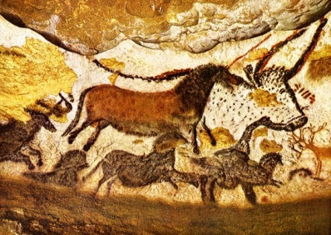
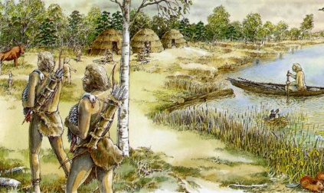
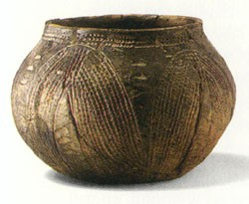
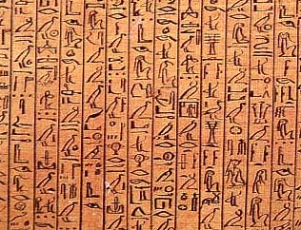
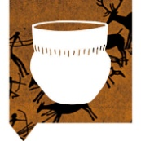
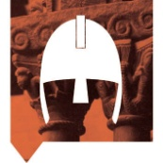
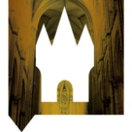
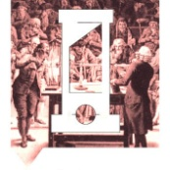
Chronologie
10.000 v.Chr.
8.000 v.Chr.
6.000 v.Chr.
4.000 v.Chr.
2.000 v.Chr.
10.000 v.Chr.
8.000 v.Chr.
5.300 v.Chr.
3.000 v.Chr.

Slide 2
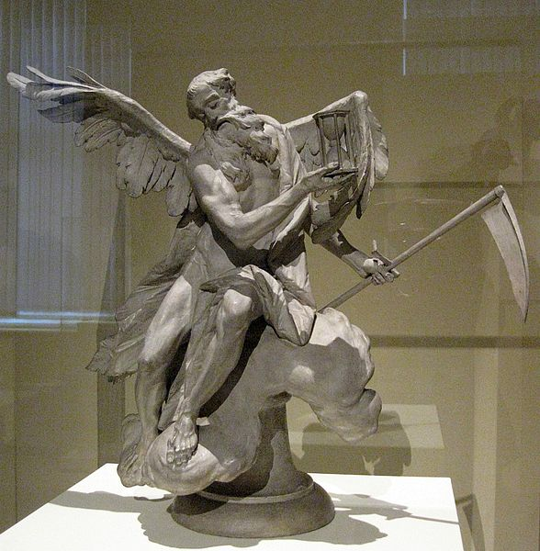
Chronologie
Chronos = tijd
Logia = wetenschap
De tijdrekenkunde
Van oud naar jong
Van oud naar nieuw
Van vroeger naar later
Griekse god Chronos
Vleugels
Zandloper
Zeis

Slide 3
Chronologie
Om gebeurtenissen uit het verleden overzichtelijk te ordenen maken we bij het vak geschiedenis vaak gebruik van een chronologische volgorde.
Dat is een volgorde van oud naar nieuw.
…of een tijdbalk
10.000 v.Chr.
8.000 v.Chr.
6.000 v.Chr.
4.000 v.Chr.
2.000 v.Chr.
We kunnen lijstjes maken…
Grotschilderingen van Lascaux
Midden-steentijd
Bandkeramische cultuur
Ontwikkeling van hiërogliefenschrift
10.000 v.Chr.
8.000 v.Chr.
5.300 v.Chr.
3.000 v.Chr.

Slide 4
Periode en Tijdvak
De geschiedenis verdelen we in 5 periodes en in 10 tijdvakken.
Tijd van jagers en boeren
Tijd van Grieken en Romeinen
Tijd van monniken en ridders
Tijd van steden en staten
Tijd van ontdekkers en hervormers
Tijd van regenten en vorsten
Tijd van pruiken en revoluties
Tijd van burgers en stoommachines
Tijd van de wereldoorlogen
Tijd van televisie en computer
Prehistorie
Oudheid
Middeleeuwen
Vroegmoderne tijd
Moderne tijd
Ieder tijdvak heeft een pictogram:
Een afbeelding waaraan je het kunt herkennen

Slide 5
Periode en Tijdvak
Tijdvak
Tijd van jagers en boeren
Tijd van Grieken en Romeinen
Tijd van monniken en ridders
Tijd van steden en staten
Tijd van ontdekkers en hervormers
Tijd van regenten en vorsten
Tijd van pruiken en revoluties
Tijd van burgers en stoommachines
Tijd van de wereldoorlogen
Tijd van televisie en computer
Periode
Prehistorie
Havo 1
Oudheid
Middeleeuwen
Vroegmoderne tijd
Havo 2
Moderne tijd
Havo 3

Slide 6
Periode en Tijdvak
Bij geschiedenis maken we gebruik
van de christelijke jaartelling.
Die begint bij de geboorte van Jezus Christus in het jaar 1
(ook al gaan we ervan uit dat Jezus 6 jaar eerder is geboren)
De jaren ervoor of erna krijgen een toevoeging:
v.Chr. = voor Christus
na Chr. = na Christus
We gebruiken na Chr. alleen als dat verwarring op zou kunnen leveren. Vanaf de periode de middeleeuwen gebruiken we eigenlijk geen na Chr. meer
Geboorte Jezus Christus
Jaar 1
Voor Christus
Na Christus

Slide 7
Jaarrekenen
365 dagen = 1 jaar; de tijd die de aarde nodig heeft om 1 keer om de zon te draaien
10 jaar = 1 decennium
100 jaar = 1 eeuw
1000 jaar = 1 millennium

Slide 8
We leven nu in het jaar 2013
Dat is de 21e eeuw
Om van een jaar een eeuw te berekenen doe je het volgende:
Streep de laatste 2 cijfers weg
Je houdt nu de honderdtallen over
Tel daar 1 bij op
Je hebt de eeuw te pakken
+1
2
0
1
3
= 21

Slide 9
7
+1
= 8
84
Het jaar 784 valt in de 8e eeuw
Bij een millennium berekenen doe je hetzelfde. Alleen streep je de laatste 3 cijfers weg, zodat je de duizendtallen overhoudt
1
+1
= 2
899
Het jaar 1899 valt in het 2e millennium

Slide 10
Opdracht
Karel de Grote werd keizer in het jaar 800
Welke eeuw was dat?
9e eeuw
17e eeuw
1e eeuw na Chr.
8e eeuw v.Chr.
De VOC werd opgericht in het jaar 1602
Welke eeuw was dat?
De Bataafse Opstand begon in het jaar 69
Welke eeuw was dat?
Rome werd gesticht in het jaar 753 v. Chr.
Welke eeuw was dat?

